Slide 1
Путешествие в машине времени
Подготовила и провела
Вепрева Ю.Н.
4 класс «В»

Slide 2
Требование ФГОС
Формировать умение идентифицировать себя по признаку принадлежности к народу, стране, государству

Slide 3
Изменение, на осуществление которого направлен проект «Путешествие на машине времени»
Осознание ребенком своей принадлежности к народу, стране, государству
Формирование условий для осознания ценностей государства

Slide 4
1.АНАЛИТИЧЕСКОЕ ОБОСНОВАНИЕ
Проект ориентирован на знакомство со временем становления Российского государства от времен Древней Руси до времен современной России через решение задач исторического плана. Целью является формирование уважительного отношения к государству как к основе российского общества. Проект позволит ученикам познакомиться с важнейшими моментами российской истории, связанные со строительством Российского государства на задачах исторического содержания, что приведет к осознанию детьми ценностей государства.

Slide 5
2. ЦЕЛИ ПРОЕКТА «Путешествие на машине времени»
Формирование предметной компетентности (самостоятельной познавательной активности, навыков работы с большими объемами информации, развитие креативных способностей, критического мышления)
Формирование коммуникативной компетентности (умений кратко и понятно излагать свои мысли, грамотно говорить, умений находить взаимопонимание с другими людьми)
Формирование критического мышления
Расширение кругозора
После завершения проекта учащиеся смогут: оперировать своими математическими знаниями в задачах повышенной сложности, определять роль некоторых великих людей в истории и их ответственность перед миром.

Slide 6
3. ЗАМЫСЕЛ ПРОЕКТА «Путешествие на машине времени»
Проект включает в себя создание машины времени, с помощью которой будут осуществляться путешествия в разные эпохи Древней Руси и Российского государства, получение разных исторических сведений и использование полученных математических знаний для создания сборника исторических задач. Проект основан на интеграции уроков математики, истории и окружающего мира.

Slide 7
4.РАБОТЫ, ВЫПОЛНЯЕМЫЕ В РАМКАХ ПРОЕКТА «Путешествие на машине времени»
1. Деление класса на творческие группы.
2. Обсуждение плана создания модели машины времени.
3.Намечаем цель: сделать машину времени для путешествия в разные периоды времени от времени древней Руси до времен современной России.
4.Определяем свои источники информации.
5. Собираем информацию о месте и времени, куда будет совершаться полёт.
6. Распределяем роли (обязанности) участников в каждой творческой группе.
7. Изготавливаем макет машины времени, готовим сценарий защиты, презентацию.
8. Определяем время работы и срок презентации проекта.
9. Издаем сборник исторических задач.

Slide 8
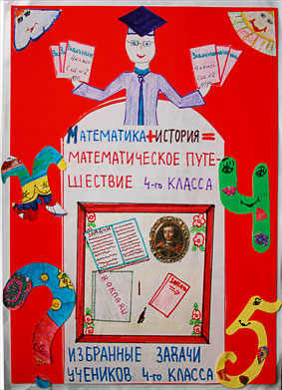
5. Фотоотчет о проекте «Путешествие на машине времени»

